Slide 1



Java Inside TP1
ZEYNALI Kyan – E4 Info ADD
10 septembre 2024

Slide 2

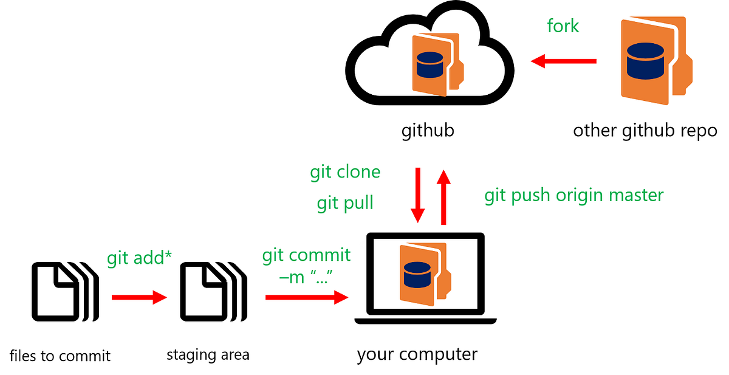
Git et GitHub
Gestion de versions
Collaboration
Réversibilité et Distribution

Slide 3
Nouveautés des switch sur les types
public String toJSON(Object o) {
return switch (o) {
case null -> "null";
case Boolean b -> "" + b;
case Integer i -> "" + i;
case Long l -> "" + l;
case Float f -> "" + f;
case Double d -> "" + d;
case String s -> '"' + s + '"';
default -> throw new IllegalArgumentException();
};
}
Case sur la valeur null
Raccourci pour print des valeurs
Variables locales anonymes avec Under scores _ (java 22)
Default uniquement si on match un Object, la classe mère

Slide 4
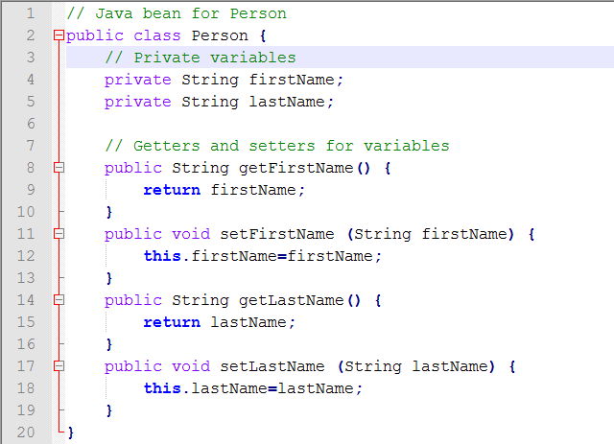
Java beans et la classe BeanInfo
Utile pour la sérialisation pour permettre à un objet Java d’être sauvegardé et restauré
Interface fournissant des informations utiles sur les JavaBeans via la réflexion
Méthodes principales de BeanInfo :
- getPropertyDescriptors()
- getMethodDescriptors()
- getEventSetDescriptors()
- getBeanDescriptor()
Méthode getPropertyDescriptors() très couteuse en mémoire
ATTENTION : La classe en elle-même (.class) est incluse dans les propriétés d’un BeanInfo

Slide 5
Avant-goût des classes internes
public final class JSONWriter {
private record BiduleGenerator(String prefix, Method getter) implements Generator {
@Override
public String generate(JSONWriter writer, Object bean) {
return prefix + writer.toJSON(Utils.invokeMethod(bean, getter));
}
}
@FunctionalInterface
private interface Generator {
String generate(JSONWriter writer, Object bean);
}
}
Classe interne classique : Classe définie à l'intérieur d'une autre et qui a accès aux membres de la classe englobante
Classe interne statique : Classe ne nécessitant pas une instance de la classe englobante pour être instanciée
Classes locales : Classes définies à l'intérieur d'un bloc de code (i.e. Méthodes)
Classes anonymes : Classes sans nom, souvent utilisées pour implémenter des interfaces ou des classes abstraites.
S’applique à tous les types de classe :
Classes, Records, Interfaces, Classes Abstraites, Enums, …

Slide 6

Lambdas et classes anonymes
private static final ClassValue<List<Generator>> BEAN_INFO_CLASS_VALUE = new ClassValue<>() {
@Override
protected List<Generator> computeValue(Class<?> type) {
return Arrays.stream(Utils.beanInfo(type).getPropertyDescriptors())
.filter(property -> !"class".equals(property.getName()))
.<Generator>map(property -> {
var getter = property.getReadMethod();
var annotation = getter.getAnnotation(JSONProperty.class);
var name = annotation == null ? property.getName() : annotation.value();
var prefix = '"' + name + "\": ";
return (writer, bean) -> prefix + writer.toJSON(Utils.invokeMethod(bean, getter));
// return new BiduleGenerator(prefix, getter);
})
.toList();
}
};
Avantages des lambdas par rapport aux classes anonymes :
Lisibilité du code (moins verbeux)
Syntaxe simple similaire aux langages fonctionnels
Récupération des variables du bloc de code englobant
Prétraitement simplifié et gain de performances sur les opérations redondantes

Slide 7
Annotations personnalisées
@Retention(RUNTIME)
@Target({METHOD, RECORD_COMPONENT})
public @interface JSONProperty {
String value();
}
Métadonnées fournissant des informations supplémentaires dans la Javadoc
Dans le JDK de base n’a aucun effet sur l’exécution
Utilisées par les frameworks pour générer du code (ex : Spring)
Nouveau mot-clé de fichier java : @interface => Attention aux faux-ami
Annotations communes : @Override , @Deprecated , @FunctionnalInterface

